Slide 1
“DIME QUE HACES, Y TE DIRÉ DÓNDE NO METERTE”
Javier Canela 2022 d.C

Slide 2
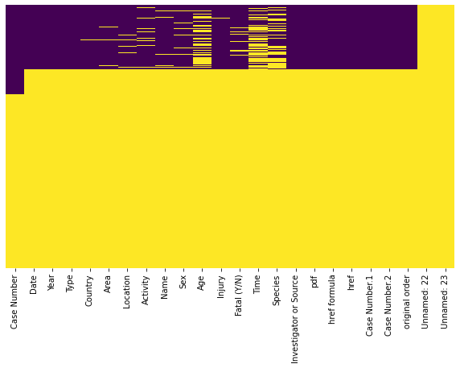
BASE DE DATOS INICAL

Slide 3
OBJETIVO
Localizar las peores regiones para practicar estas actividades a lo largo del año.
Natación
Pesca
Deporte de tabla
Buceo
Baño

Slide 4
FILTRO
Duplicados
Unificación tipo de Actividad
Poca documentación / fuente
Normalización de la edad
Relleno de nulos por la media de edad
Lugares atípicos (poco frecuentes)
Test de Tukey (outliers)

Slide 5
CONCLUSIONES
No he conseguido sacar las graficas que quería. Mediante un groupby puedo agrupar valores en el DataFrame resultante, pero no he conseguido una buena representación visual de ello.
Puedo incluir graficas varias como las proporciones dentro de cada columna, pero no eran el objetivo de mi estudio. (Están en el .ipynb)

